Slide 1
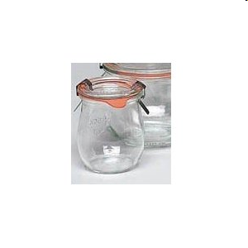
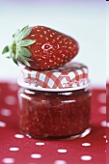
Luftunterdruck
Der Deckel sitzt fest,
weil der Unterdruck im Marmeladenglas ihn ansaugt.
Schautafel 8
Luft 2

Slide 2
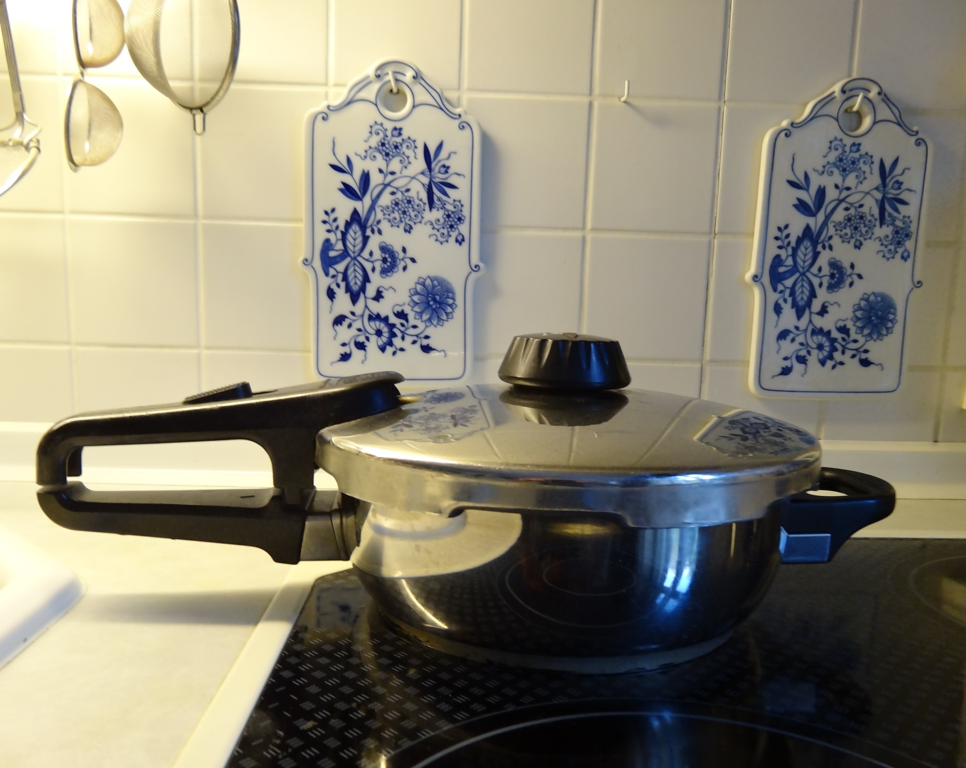
Luftüberdruck
Schnellkochtopf:
Durch die Hitze entsteht Überdruck im Topf und das Essen wird schneller gar
Schautafel 9
Luft 2

Slide 3
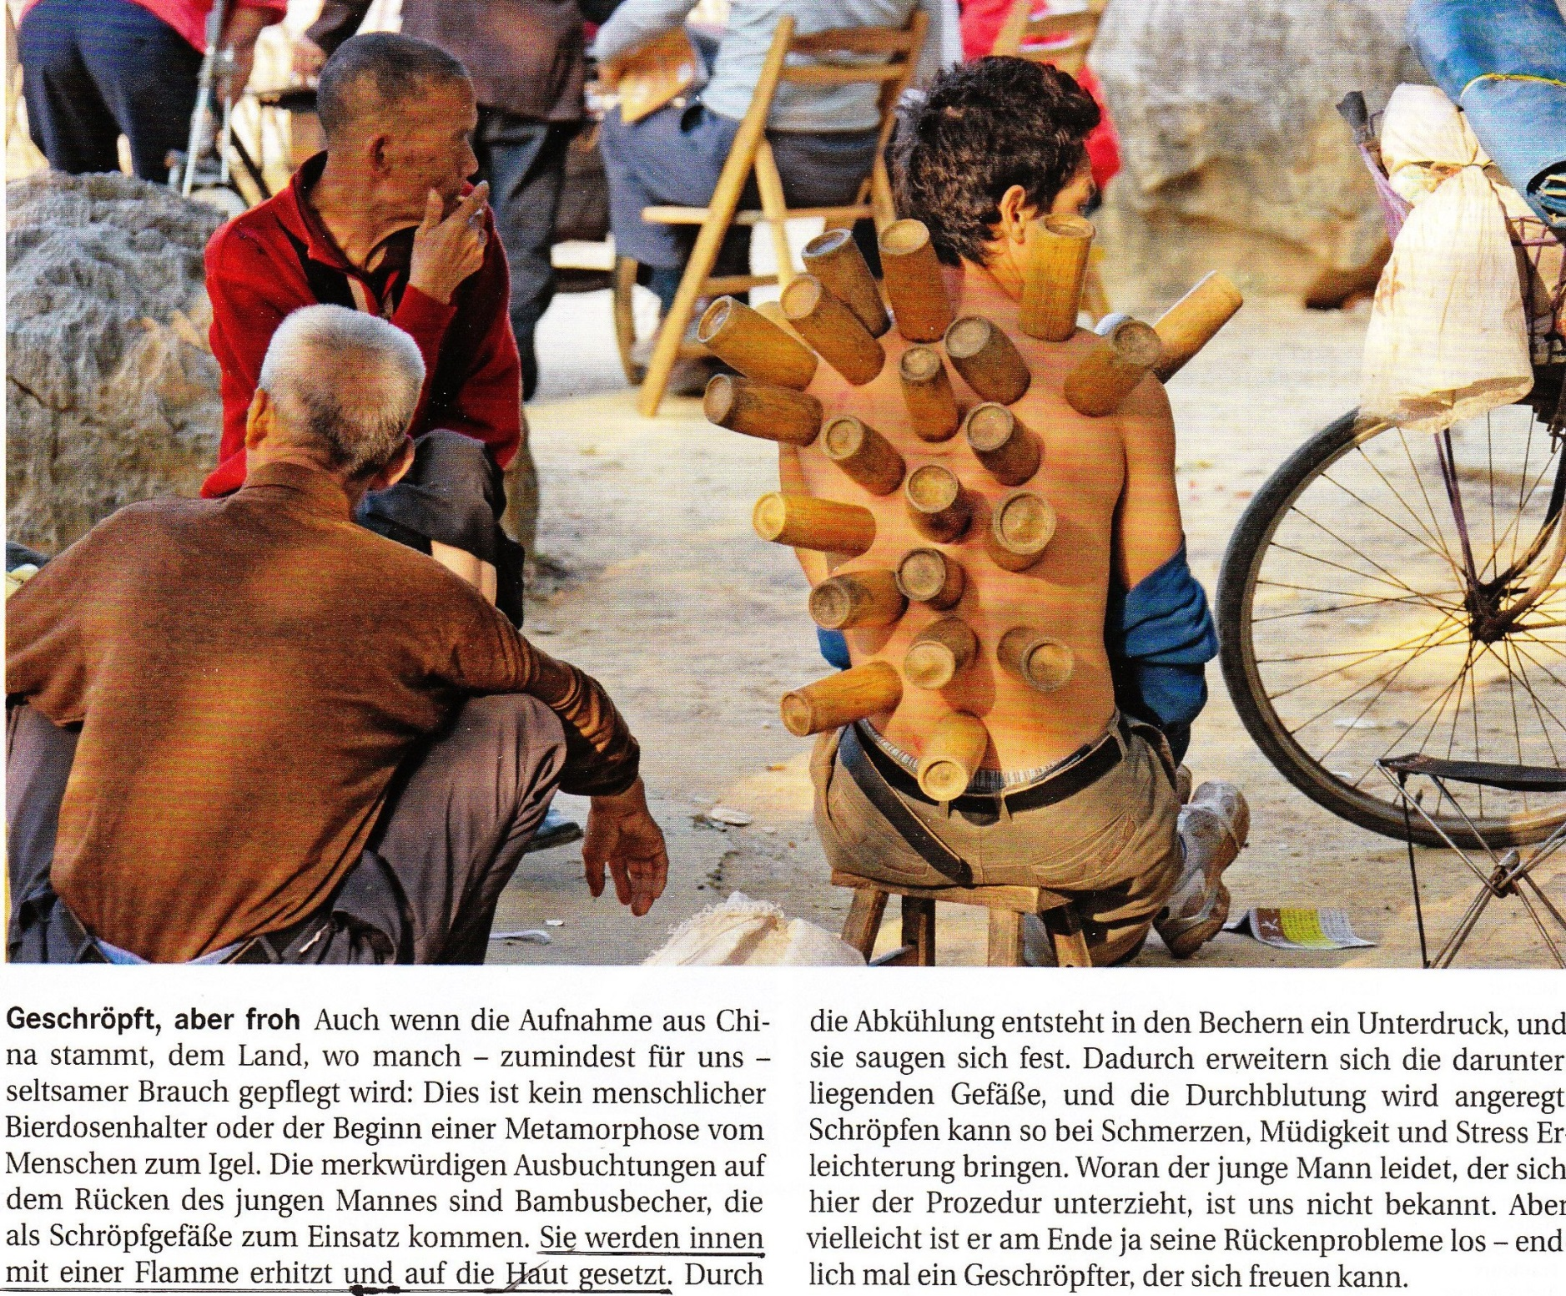
Luftunterdruck
Schautafel 10
Luft 2

Slide 4
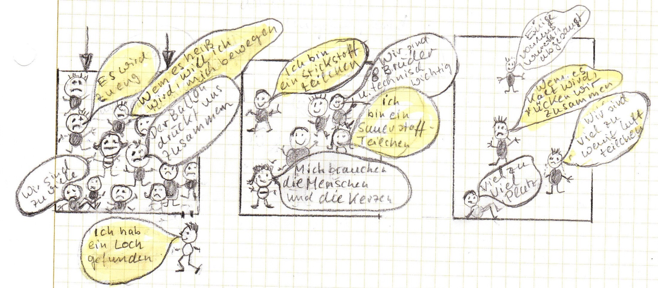
Ld5-Versuchseinheit „Wir zaubern mit Luft“
Zauberspruch:
Das warme Teilchen schwebt nach oben – für seinen Tanz braucht es viel Raum
Das kalte Teilchen hockt am Boden – denn, weil es friert, bewegt‘s sich kaum
Überdruck (Hochdruck)
Überdruck entsteht
durch Verringern des Raumes
(Zusammendrücken)
durch Reinblasen (Pumpen) oder
durch Erwärmen.
Umgebungsdruck
Umgebungsdruck herrscht in deiner Umgebung, zum Beispiel im Klassenzimmer. Die Luft dringt in alle offenen oder nicht gut abgedichteten Behälter
Unterdruck (Tiefdruck)
Unterdruck entsteht
durch Vergrößern des Raumes,
durch Abkühlen der Luft oder
durch Absaugen
Schautafel 11
Wiederholung

